Slide 1
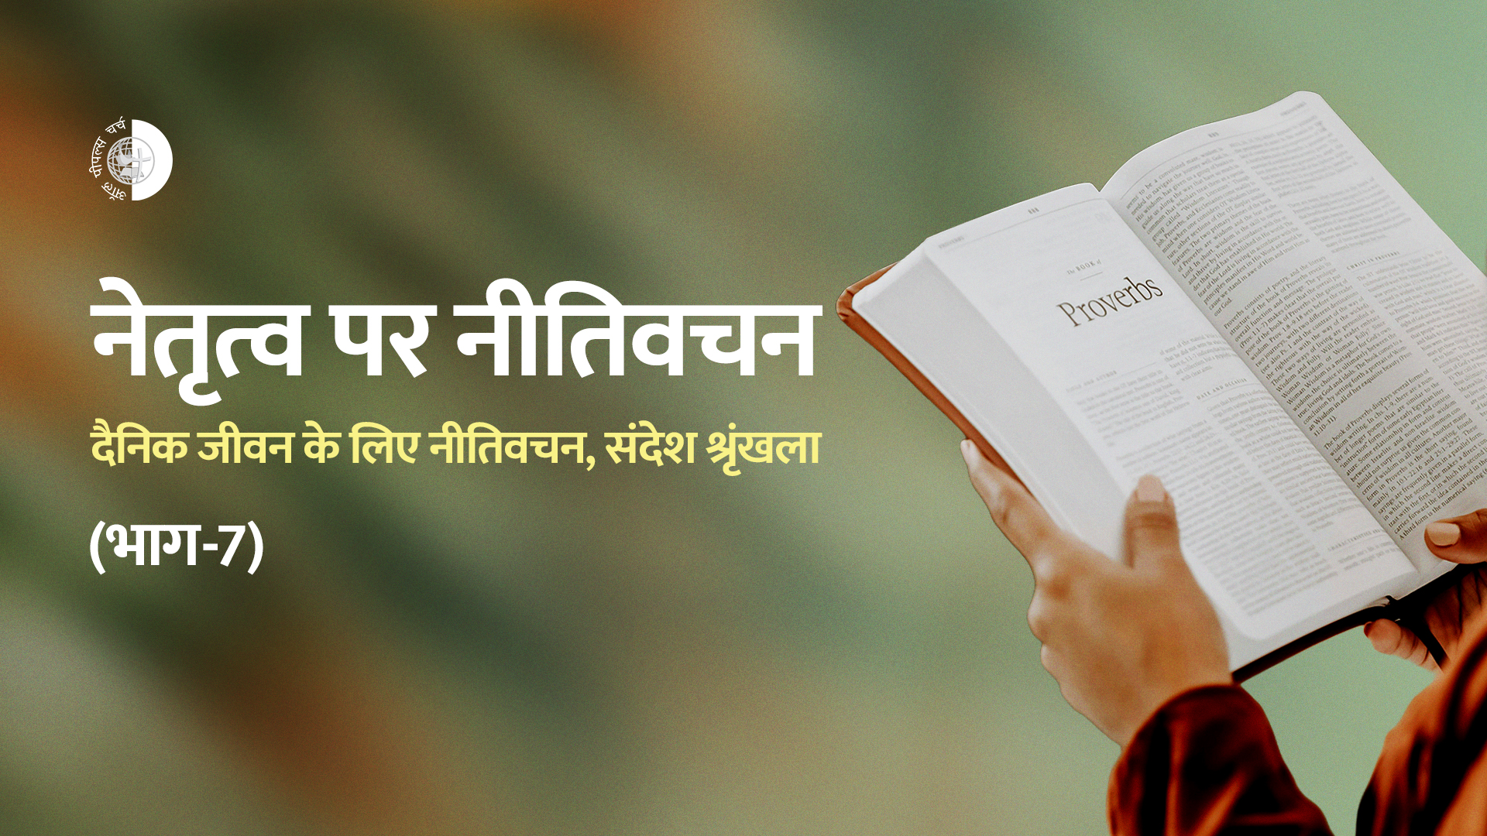

Slide 2

1. दृष्टि और दिशा
नेता लोगों को दृष्टि और मार्गदर्शन प्रदान करते हैं।

Slide 3
नीतिवचन 29:18
जहाँ दर्शन की बात नहीं होती, वहाँ लोग निरंकुश हो जाते हैं, और जो व्यवस्था को मानता है, वह धन्य होता है।

Slide 4
2. रणनीति और योजना
बुद्धिमान नेतृत्व के लिए सोच-समझकर की गई योजना और सामूहिक सहमति आवश्यक होती है।

Slide 5
नीतिवचन 21:5
काम–काजी की कल्पनाओं से केवल लाभ होता है, परन्तु उतावली करनेवाले को केवल घटी होती है।

Slide 6
नीतिवचन 20:18
सब कल्पनाएँ सम्मति ही से स्थिर होती हैं; और युक्‍ति के साथ युद्ध करना चाहिये।

Slide 7
3. निर्णय लेना
नेताओं को मामलों का निर्णय बुद्धिमानी से करना चाहिए।

Slide 8
नीतिवचन 16:10
राजा के मुँह से दैवीवाणी निकलती है, न्याय करने में उससे चूक नहीं होती।

Slide 9
नीतिवचन 21:1
राजा का मन नालियों के जल के समान यहोवा के हाथ में रहता है, जिधर वह चाहता उधर उसको मोड़ देता है।

Slide 10
4. बुद्धि और क्षमता
नेतृत्व की प्रभावशीलता बुद्धि से उत्पन्न होती है।

Slide 11
नीतिवचन 8:15,16
15 मेरे ही द्वारा राजा राज्य करते हैं, और अधिकारी धर्म से विचार करते हैं;
16 मेरे ही द्वारा राजा हाकिम और रईस, और पृथ्वी के सब न्यायी शासन करते हैं।

Slide 12
5. चरित्र और ईमानदारी
चरित्र नेतृत्व की नींव है।

Slide 13
नीतिवचन 16:12
दुष्‍टता करना राजाओं के लिये घृणित काम है, क्योंकि उनकी गद्दी धर्म ही से स्थिर रहती है।

Slide 14
नीतिवचन 20:28
राजा की रक्षा कृपा और सच्‍चाई के कारण होती है, और कृपा करने से उसकी गद्दी संभलती

Slide 15
नीतिवचन 25:5
राजा के सामने से दुष्‍ट को निकाल देने पर उसकी गद्दी धर्म के कारण स्थिर होगी।

Slide 16
नीतिवचन 29:12
जब हाकिम झूठी बात की ओर कान लगाता है, तब उसके सबसेवक दुष्‍ट हो जाते हैं।

Slide 17
6. न्याय और शासन
नेता निष्पक्षता और न्याय के लिए उत्तरदायी होते हैं।

Slide 18
नीतिवचन 14:35
जो कर्मचारी बुद्धि से काम करता है उस पर राजा प्रसन्न होता है, परन्तु जो लज्जा के काम करता, उस पर वह रोष करता है।

Slide 19
नीतिवचन 29:4
राजा न्याय से देश को स्थिर करता है, परन्तु जो बहुत घूस लेता है उसको उलट देता है।

Slide 20
नीतिवचन 20:8,26,28
8 राजा जो न्याय के सिंहासन पर बैठा करता है, वह अपनी दृष्‍टि ही से सब बुराई को छाँट लेता है।
26 बुद्धिमान राजा दुष्‍टों को फटकता है, और उन पर दाँवने का पहिया चलवाता है।
28 राजा की रक्षा कृपा और सच्‍चाई के कारण होती है, और कृपा करने से उसकी गद्दी संभलती है।

Slide 21
7. नम्रता और सीखने की भावना
महान नेता नम्र और सीखने के लिए तैयार रहते हैं।

Slide 22
नीतिवचन 11:2
जब अभिमान होता, तब अपमान भी होता है, परन्तु नम्र लोगों में बुद्धि होती है।

Slide 23
8. प्रभाव और उदाहरण
नेता जिन लोगों का वे नेतृत्व करते हैं, उनकी संस्कृति को आकार देते हैं।

Slide 24
नीतिवचन 29:2
जब धर्मी लोग शिरोमणि होते हैं, तब प्रजा आनन्दित होती है; परन्तु जब दुष्‍ट प्रभुता करता है तब प्रजा हाय–हाय करती है।

Slide 25
नीतिवचन 14:34
जाति की बढ़ती धर्म ही से होती है, परन्तु पाप से देश के लोगों का अपमान होता है।

Slide 26
9. संचार
नेतृत्व का प्रभाव उचित वाणी के माध्यम से प्रकट होता है।

Slide 27
नीतिवचन 16:21
जिसके हृदय में बुद्धि है, वह समझवाला कहलाता है, और मधुर वाणी के द्वारा ज्ञान बढ़ता है।

Slide 28
10. अनुशासन और जवाबदेही
नेताओं को गलतियों को सुधारना और सही मानक बनाए रखना चाहिए।

Slide 29
नीतिवचन 27:5,6
5 खुली हुई डाँट गुप्‍त प्रेम से उत्तम है।
6 जो घाव मित्र के हाथ से लगें वह विश्‍वास योग्य हैं परन्तु बैरी अधिक चुम्बन करता है।

Slide 30
11. लोगों के प्रति करुणा और देखभाल
नेतृत्व में कमजोर और जरूरतमंद लोगों के प्रति करुणा और देखभाल भी शामिल होती है।

Slide 31
नीतिवचन 29:14
जो राजा कंगालों का न्याय सच्‍चाई से चुकाता है, उसकी गद्दी सदैव स्थिर रहती है।

Slide 32
नीतिवचन 28:16
जो प्रधान मन्दबुद्धि का होता है, वही बहुत अन्धेर करता है; और जो लालच का बैरी होता है वह दीर्घायु होता है।

Slide 33
12. दूरदर्शिता और आगे की सोच
बुद्धिमान नेता भविष्य के परिणामों को पहले से समझते हैं।

Slide 34
नीतिवचन 22:3
चतुर मनुष्य विपत्ति को आते देखकर छिप जाता है; परन्तु भोले लोग आगे बढ़कर दण्ड भोगते हैं।

